Slide 1

Swift & iOS
Uygulama Geliştirme Eğitimi

Slide 2
iOS
iPhone, iPad, iPod Touch ve Apple Watch isimli cihazlar üzerinde çalışan işletim sistemi
iPhone OS 1,2,3
iOS 4,5,6,7,8
En güncel versiyon iOS 8

Slide 3
Cocoa, Cocoa Touch & Xcode
Cocoa: Uygulama geliştirme framework’ü
Cocoa Touch : Cocoa’nın iOS için özelleşmiş formu
Xcode : Geliştirme Ortamımız (IDE)
Mac App Store’dan ücretsiz indirilebilir
Güncel versiyon Xcode 6.1
Gerekli bütün araçları içerisinde barındırıyor
Oldukça gerçekçi bir simulatöre sahip

Slide 4
iPhone Ailesi
iPhone & iPhone 3G & iPhone 3GS
iOS 7 ve sonrası
iPhone 4
iOS 8 ve sonrası
iPhone 4S
iPhone 5 & iPhone 5C & iPhone 5S
iPhone 6 & iPhone 6 Plus

Slide 5
iPhone & iPad & iPod Touch
iPad
iPad 2
iPad 3rd Gen. & iPad 4th Gen.
iPad Mini & iPad Mini Retina
iPad Air
iPod Touch 1-5. Nesil

Slide 6
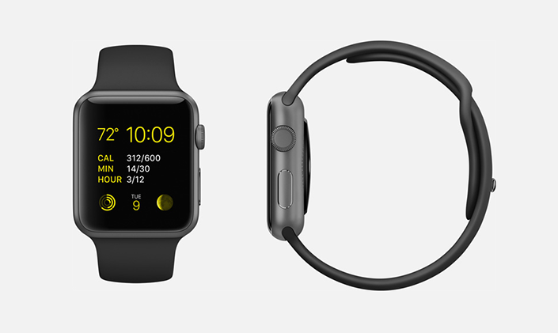
Apple Watch
2015’te piyasaya çıkacak

Slide 7
Objective - C
Cocoa ve Cocoa Touch platformlarının geliştirme dili
80’lerde Brad Cox tarafından oluşturuldu.
Steve Jobs’ın şirketi Next tüm haklarını satın aldı
Apple’ın 1996 yılında Next’i satın almasıyla Apple’ın resmi dili haline geldi
2014 Eylül ayına kadar ☺

Slide 8

Swift
Apple’ın taptaze programlama dili
Reasons of creation,
Obj-C ‘nin garip syntax’ı
Manuel hafıza yönetimi
Giriş bariyerinin diğer dillere göre yüksek olması
Obj-C’de bir türlü çözülemeyen problemler
Getirileri
Hız
Öğrenme ve programlama kolaylığı
Daha basit mimari
Hafıza yönetimi ile uğraşmama

Slide 9
Swift’e Giriş
println(“Hello World”)

Slide 10
Değişken & Sabitler
Değişken tanımlarken var
Sabit tanımlarken let

Slide 11
Değişken & Sabitler
Değişken tanımlarken var
Sabit tanımlarken let
var myVariable = 42

Slide 12
Değişken & Sabitler
Değişken tanımlarken var
Sabit tanımlarken let
var myVariable = 42
let myConstant = 123

Slide 13
Değişken & Sabitler
Değişken tanımlarken var
Sabit tanımlarken let
var myVariable = 42
let myConstant = 123
myVariable = 120

Slide 14
Değişken & Sabitler
Değişken tanımlarken var
Sabit tanımlarken let
var myVariable = 42
let myConstant = 123
myVariable = 120
myConstant = 10

Slide 15
Değişken & Sabitler
Değişken tanımlarken var
Sabit tanımlarken let
var myVariable = 42
let myConstant = 123
myVariable = 120
myConstant = 10

Slide 16
Type Safety and Type Inference
Değişkenlerin tipini her zaman yazmak zorunda değilsiniz

Slide 17
Type Safety and Type Inference
Değişkenlerin tipini her zaman yazmak zorunda değilsiniz
let myDoubleConst:Double = 70

Slide 18
Type Safety and Type Inference
Değişkenlerin tipini her zaman yazmak zorunda değilsiniz
let myDoubleConst:Double = 70
let otherDoubleConts = 70.0

Slide 19
Type Safety and Type Inference
Değişkenlerin tipini her zaman yazmak zorunda değilsiniz
let myDoubleConst:Double = 70
let otherDoubleConts = 70.0
let myIntConst = 70

Slide 20
Type Safety and Type Inference
Fakat bir değişkenin tipi sonradan değiştirilemez.

Slide 21
Type Safety and Type Inference
Fakat bir değişkenin tipi sonradan değiştirilemez.
var customerName = “Süleyman”

Slide 22
Type Safety and Type Inference
Fakat bir değişkenin tipi sonradan değiştirilemez.
var customerName = “Süleyman”
customerName = 1000

Slide 23
Type Safety and Type Inference
Fakat bir değişkenin tipi sonradan değiştirilemez.
var customerName = “Süleyman”
customerName = 1000

Slide 24
Strings
Değerler String’lerin içine kolayca yerleştirlebilir.

Slide 25
Strings
Değerler String’lerin içine kolayca yerleştirlebilir.
\( )

Slide 26
Strings
Değerler String’lerin içine kolayca yerleştirlebilir.
\( )
let balance = 10000

Slide 27
Strings
Değerler String’lerin içine kolayca yerleştirlebilir.
\( )
let balance = 10000
let balanceSummary = “Bakiyeniz: \(balance) TL”

Slide 28
Arrays
let emptyArray = [String] ( )

Slide 29
Arrays
let emptyArray = [String] ( )
let creditCards= [“Bonus Card”, “Total Card”, “She Card”]

Slide 30
Arrays
let emptyArray = [String] ( )
var creditCards= [“Bonus Card”, “Total Card”, “She Card”]
creditCards= [] // arrayi bosaltir

Slide 31
Arrays
let emptyArray = [String ] ( )
var creditCards= [“Bonus Card”, “Total Card”, “She Card”]
creditCards= [] // arrayi bosaltir
creditCards[0] = “Super Card”

Slide 32
Arrays
let emptyArray = [String] ( )
var creditCards= [“Bonus Card”, “Total Card”, “She Card”]
creditCards= [] // arrayi bosaltir
creditCards[0] = “Super Card”
let cardName = creditCards [0]

Slide 33
Dictionaries
var userCards:Dictionary<String,Array> = [
“user1” : [“Bonus Card”, “Total Card”],
“user2” : [“Total Card”]
]

Slide 34
Dictionaries
var userCards:Dictionary<String,Array> = [
“user1” : [“Bonus Card”, “Total Card”],
“user2” : [“Total Card”]
]
userCards[“user3” : “She Card”]
let myCards = userCards[“user1”]

Slide 35
Optionals
var optionalString: String? = "Hello"
optionalString == nil
var optionalName: String? = "John Appleseed"
var greeting = "Hello!"
if let name = optionalName {
greeting = "Hello, \(name)"
}

Slide 36
Xcode & Playground Demo

